Slide 1
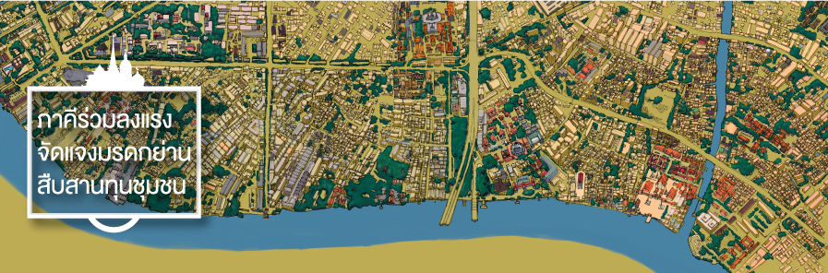
การประชุมการเตรียมการเทศกาลศิลป์ในซอย #5
รายงานความคืบหน้าจากการประชุมคณะทางานชุมชน (สวนสมเด็จย่า-โกดังเซ่งกี่-มัสยิดเซฟี) ครั้งที่ 1
วันศุกร์ที่ 20 กันยายน พ.ศ. 2556 เวลา 17.00-19.00 น.
ณ สวนสมเด็จย่า

Slide 2
ความคืบหน้าจากการประชุมคณะทางานชุมชน
(สวนสมเด็จย่า-โกดังเซ่งกี่-มัสยิดเซฟี) ครั้งที่ 1
กิจกรรมที่ดำเนินต่อเนื่องทุกปี
  นิทรรศการ
  การแสดงดนตรี (สำนักศิลปะและวัฒนธรรมมหาวิทยาลัยราชภัฏสมเด็จเจ้าพระยา)
    สื่อสารข้ามวัฒนธรรม ไทย-แขก* (กระบี่กระบอง)
  เสวนา
  ถนนคนเดิน / ออกร้าน
  ทัศนจร

Slide 3
ความคืบหน้าจากการประชุมคณะทางานชุมชน
(สวนสมเด็จย่า-โกดังเซ่งกี่-มัสยิดเซฟี) ครั้งที่ 1
มรดกวัฒนธรรมที่ควรได้รับการนำเสนอ
อาหาร : ตำรับตำราอาหารแขก-จีน ภายใต้ชื่อ "มะสอนทำ-สอนทำมะ“
ดำเนินการเวิร์คชอป โดยคุณธีรนันท์ / คุณสุดารา
  ซอย : พื้นที่สาธารณะ 6 จุดเป็นพื้นที่นำร่องในการปรับปรุงพื้นที่
  คูคลอง : เกริ่นนำการปรับปรุงพื้นที่ โดยกลุ่มศิลปินอิสระ
  สถาปัตยกรรม : โกดังโรงเกลือแหลมทอง (หนัง Good Morning Vietnam),
  โกดังเซ่งกี่
  วิสาหกิจชุมชน : ตั้งร้านค้า (shop-house) จำลอง บริเวณหน้าอุทยานฯสวนสมเด็จย่า และ/หรือลองทำแพคเกจ (packaging) สินค้าชุมชน + แจกเป็นของที่ระลึกสู่การสร้างประชาคมกิจการชุมชนในอนาคต โดยคุณสมบูรณ์ ?

Slide 4
ความคืบหน้าจากการประชุมคณะทางานชุมชน
(สวนสมเด็จย่า-โกดังเซ่งกี่-มัสยิดเซฟี) ครั้งที่ 1
เวิร์คชอป : (จัดกระบวนการในวันที่เสาร์ 9 พ.ย. 2556)
พื้นที่กิจกรรม : คัดเลือก 1-2 ซอย เป็นซอยต้นแบบ
ได้แก่ ซอยช่างนาค-สะพานยาว / ตรอกมัสยิดกุวติล
เนื้อหา : เก็บเรื่องราวต่างๆ อาทิ เรื่องเล่า อาหารอร่อย ฯลฯ
ภาคีการดำเนินกิจกรรม : ความร่วมมือระหว่างชุมชนช่างนาค-สะพานยาว
โรงเรียนบำรุงวิชา โรงเรียนสตรีวุฒิศึกษา นักปวศ. (มูลนิธิเล็ก-ประไพ,
ศูนย์ข้อมูลปวศ.ธนบุรี)
ของที่ได้… แผนพับเรื่องเล่าตำหรับมุสลิมและแผนที่, ป้าย

Slide 5
ความคืบหน้าจากการประชุมคณะทางานชุมชน
(สวนสมเด็จย่า-โกดังเซ่งกี่-มัสยิดเซฟี) ครั้งที่ 1
การปรับปรุงพื้นที่สาธารณะ
อุปกรณ์ประกอบถนน (street furniture) : ป้ายข้อมูล และป้ายบอกเส้นทาง
ปรับปรุงพื้นที่ : 6 จุดหลัก
  Community art wall การเพนท์พื้น/ผนัง โดยกลุ่มศิลปินอิสระ-ชาวชุมชน-โรงเรียน
  สวนเต็มซอยส์ / สวนกระถางหน้าบ้าน
อื่นๆ
  กิจกรรม: สื่อสารข้ามวัฒนธรรม ไทย-แขก* (จากวิถีถึงวิธีสู่พิธี)

Slide 6
Tangible cultural property
Model โครงสร้างกิจกรรม งานสนั่นซอยส์ ครั้งที่ 3 (สวนสมเด็จย่า-โกดังเซ่งกี่-มัสยิดเซฟี)
Intangible cultural property
Workshop ปรับปรุงพื้นที่ 6 จุด
เวิร์คชอป “ฝันใหญ่ในซอยเล็ก” ครั้งที่ 3-4
(tbcf) ละคอนหุ่น สายเสมา
Coordinator: อ.แทน
Coordinator: คุณนันท์ / คุณแอน
มลธ.เล็ก ประไพ วิริยะพันธุ์ / ศูนย์ข้อมูลปวศ.ธนบุรี
Design/Creativity
อ.ธเนศ, อ.นัทวุฒิ, อ.แอนนี่, อ.แทน,
คุณวศินบุรี (งานกระเบิ้อง)
Expert/Specialist
การมีส่วนร่วม / สื่อสาร / เล่นกับเด็ก
อ.ปิ่น ครุศิลป์ จุฬาฯ (อ.เดียวช่วยcf)
เด็กนักเรียน
(Tbcf)
วัน-เวลา
รร.สตรีวุฒิฯ
เยาวชนในพื้นที่
ย่านกะดีจีน-คลองสาน
นักศึกษา
จากเครือข่ายประชาคม / ผู้ที่สนใจ
Workshop
รร.บำรุงวิชา
TEAM PRODUCTION
(เด็ก ABAC) Aida – Lilly – Suebpong – Mongkol + ปี 4
Product outcome
นิทรรศการ: แผนที่, โมเดล(พับ)กระดาษ, ป้าย, QR Code
On site: โมเดล, ป้าย, QR Code, Street furniture แบบ ขนาดจริง/จำลองโดยใช้ไม้คอนวูด, ทาสีกำแพง, Vertical green
นิทรรศการ: หนังสือ, แผนที่, ป้าย
การแสดง (tbcf)

Slide 7
Model โครงสร้างกิจกรรม งานสนั่นซอยส์ ครั้งที่ 3 (สวนสมเด็จย่า-โกดังเซ่งกี่-มัสยิดเซฟี)
ทีมกายภาพ
ทีมประวัติศาสตร์
Coordinator: คุณแทน
Coordinator: คุณนันท์ / คุณแอน
ชุมชน
อ.แต้ก/อ.ป๊อป
Design/Creativity
ดำเนินการประสานงาน
มลธ.เล็ก ประไพ วิริยะพันธุ์ /
ศูนย์ข้อมูลปวศ.ธนบุรี
อ.ธเนศ, อ.นัทวุฒิ, อ.แอนนี่,
คุณวศินบุรี (งานกระเบิ้อง)
Workshop
การมีส่วนร่วม / สื่อสาร / เล่นกับเด็ก
อ.ปิ่น ครุศิลป์ จุฬาฯ (อ.เดียวช่วยcf)
ชุมชนเตรียมเอง เช่นอาหารและอื่นๆ
Team Production
สนั่นซอยส์ ครั้งที่ 3 วันที่ 1 กุมภาพันธ์ 2557
Product ที่หลงเหลือ ?

Slide 8
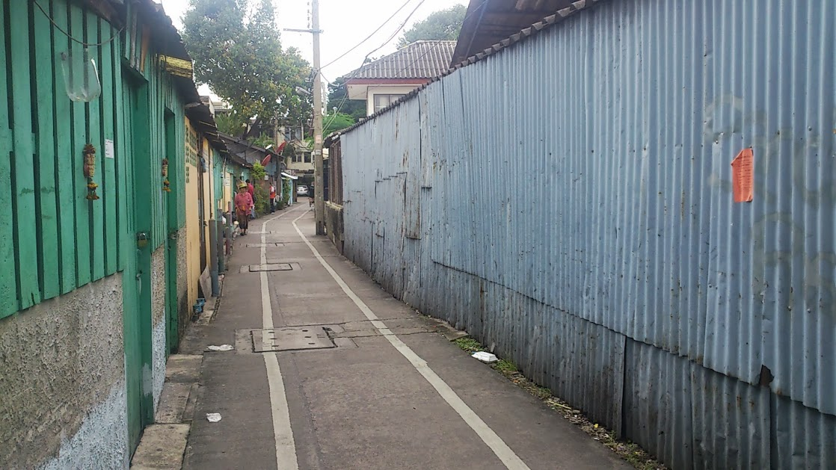

Slide 9
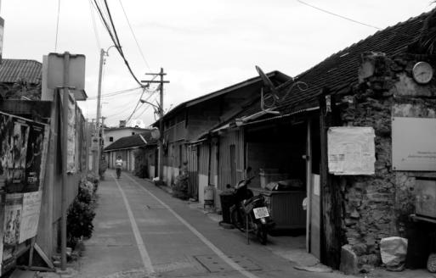
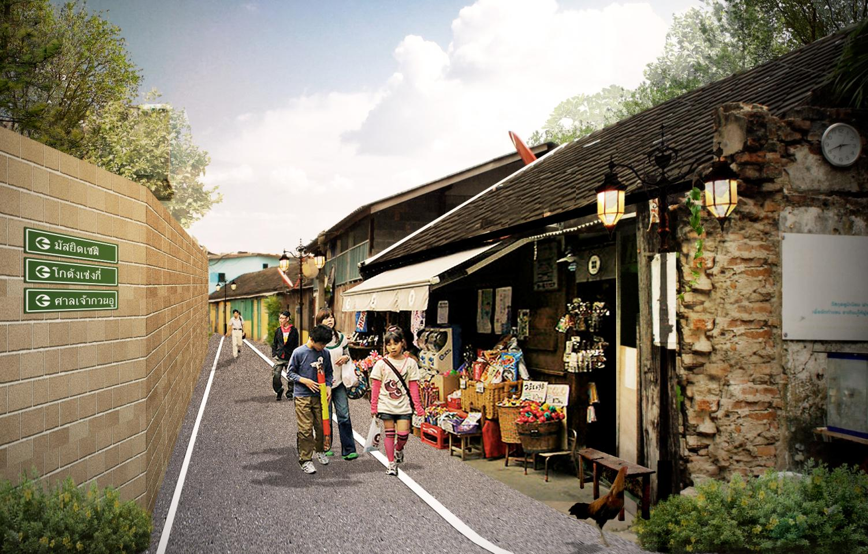

Slide 10
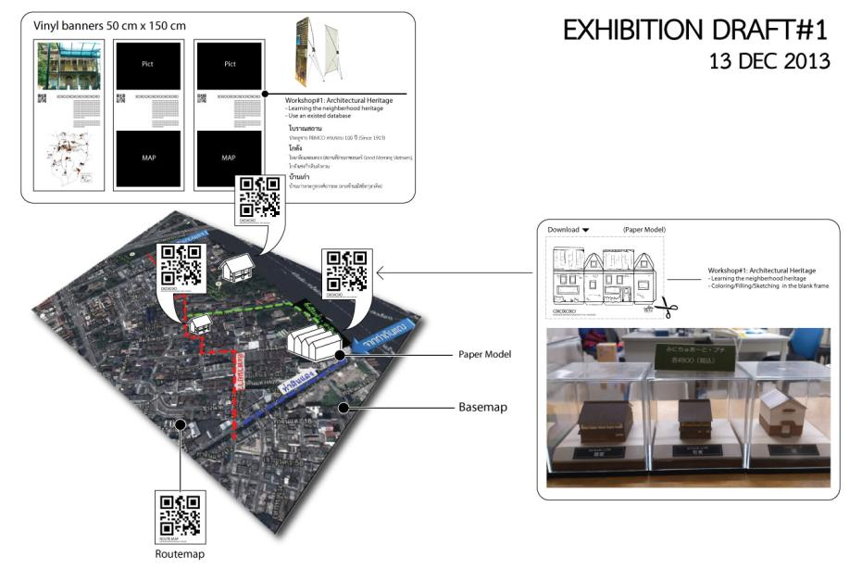
Workshop Structure
ทีมกายภาพ
WS#1 มรดกสถาปัตยกรรม
กระบวนการ
ผู้รู้เล่าเรื่องตึกเก่าให้แก่เด็กๆที่เข้าร่วมโครงการ แล้วร่วมเติมสีสรรค์ลงในโมเดลกระดาษที่เตรียมไว้
(ถ่ายรูปเก็บไว้ – โมเดลต่อเป็นบ้านแล้วเอากลับบ้าน)
ผู้เข้าร่วม
คนเล่าเรื่อง (เล่ารวมๆแล้วแยกย้าย?)
นักเรียนในพื้นที่
นักศึกษา (เก็บข้อมูล/อำนวยความสะดวก)
อุปกรณ์วันงาน
เตรียมแผ่นกระดาษพร้อมแบบโมเดล บนกระดาษ A3 ขนาด 120 grams
สีเทียน ดินสอ กรรไกร
สเปรย์กันน้ำ Clear
OUTCOME
นิทรรศการ
อาคารที่ถูกเลือก (มีองค์ประกอบที่ง่ายสำหรับทำความเข้าใจ)
1. บ้านวงศ์อารยะ 2. โรงเกลือ
3. โกดังเซ่งกี่ 4. มัสยิดเซฟี
ป้ายไวนิล
โมเดลกระดาษ
แผนที่เส้นทาง
QR CODE

Slide 11
Workshop Structure
ทีมกายภาพ
WS#2 สร้าง Node และเส้นทาง * (สามารถ integrate กับงานคุณวศินบุรี ? )
กระบวนการ
ทาสี(?)/วาด(?)/ออกแบบ(?) ลวดลายลายพื้น/หรือห้อย บริเวณพื้นที่ที่มีความสำคัญหรือมีลักษณะเด่นทางกายภาพของย่านที่มีความน่าสนใจ เพื่อสร้างเส้นทางเชื่อมโยงย่านโดยรอบ ซึ่งประกอบด้วย
หน้ามัสยิดกุลวติล – บ้านวงศ์อารยะ
สามแยกร้านขายของชำ
โรงเกลือ
ริมน้ำ - ก) ศาลเจ้า, ข) มุมมองมัสยิดเซฟี, ค) ด้านหลังโกดังเซ่งกี่
สี่แยกกลุ่มบ้านคหบดี
ทางแคบเข้ามัดยิดเซฟี... * (ที่ส่วนบุคคล)
กลั่นกรองลวดลายบน+ ไอเดียการใช้งานในพื้นที่ ที่เด็กๆวาด นำมา Simplified เพื่อนำไปออกแบบ Street Furniture/อุปกรณ์ ตามจุดต่างๆ เพื่อจัดแสดงในวันงาน และพัฒนาแบบต่อไป
โดยในขั้นแรกให้นำเสนอในรูปแบบของโมเดล หุ่นจำลอง และภาพ Perspective ก่อน
ผู้เข้าร่วม
คนเล่าเรื่อง.. ความสำคัญของพื้นที่ (เล่ารวมๆแล้วแยกย้าย?)
นักเรียนในพื้นที่
นักศึกษา (เก็บข้อมูลเพื่อนำมาออกแบบ)
อุปกรณ์วันงาน
ชอล์กสี (หรือสีอื่น)
กระดาษร่าง
สเปรย์กันน้ำ Clear
...
*ฝากคำถาม สำหรับพื้นที่สาธารณะ เช่นบริเวณทางเดินริมน้ำสามารถทาสีบนพื้นได้หรือไม่อย่างไรครับ
OUTCOME
นิทรรศการ
สีทาลงบนพื้น+ผนัง / หรือ สติ้กเกอร์ติด* (สำหรับWorst-Case Scenario) - ป้ายบอกเส้นทางภาพรวม หรือ แผ่นพับ (จำนวน?)
โมเดล
ป้ายรายละเอียด + QR CODE

Slide 12
WORKSHOP
Model โครงสร้างกิจกรรม งานสนั่นซอยส์ ครั้งที่ 3 (สวนสมเด็จย่า-โกดังเซ่งกี่-มัสยิดเซฟี)
EXHIBITION
EVENT
17 JAN 2013
1 FEB 2013
นิทรรศการมรดกสถาปัตยกรรมและฝันใหญ่ในซอยเล็ก
นิทรรศการ (อาหาร?/ บางกอกเดินซอย?)
ทีมกายภาพ
ทีมประวัติศาสตร์
อุปกรณ์ใช้ซ้ำจาก Module ก่อนๆ
ดาว.. กระจาย
ป้ายกราฟฟิค : นิทรรศการศิลป์ในซอย / การดำเนินการโครงการ / ฝันใหญ่ในซอยเล็ก
Template ป้ายต่างๆ (เปลี่ยน Background และ ข้อความ)
หนังสือสำรับแขกฯ
Notes:
หปหหหหหหหห

Slide 13
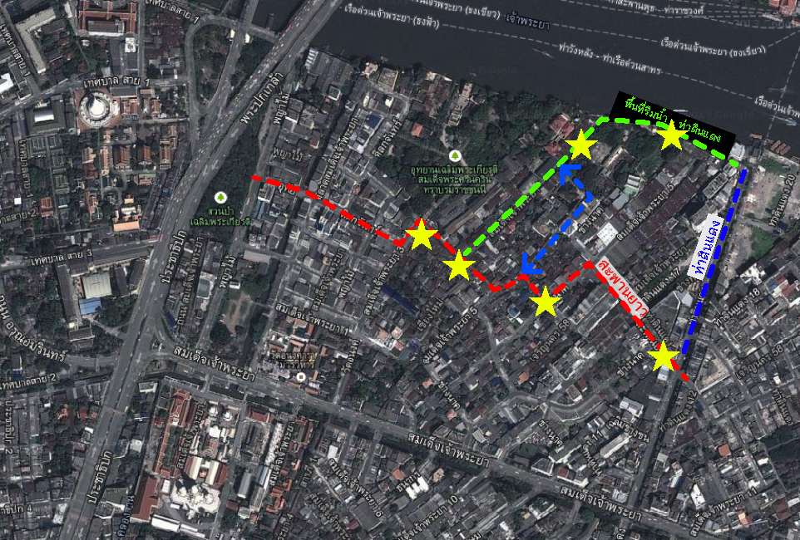
มัสยิดกุลวติล
โรงเกลือแหลมทอง
3
4
อุทยานสมเด็จย่า
มัสยิดเซฟี
1
โกดังเซ่งกี่
2
5
กลุ่มบ้านคหบดี
เส้นทางสนั่นซอยส์...มรดกวัฒนธรรม
6
1 หัวมุมสวนสมเด็จย่า
2 ทางแยกสะพานยาว-โรงเกลือแหลมทอง
3 บริเวณหน้าโรงเกลือแหลมทอง
4 ทางเดินริมน้ำ
5 แยกสะพานยาว – สมเด็จเจ้าพระยา 5
6 ปากทางสะพานยาว - ท่าดินแดง

Slide 14
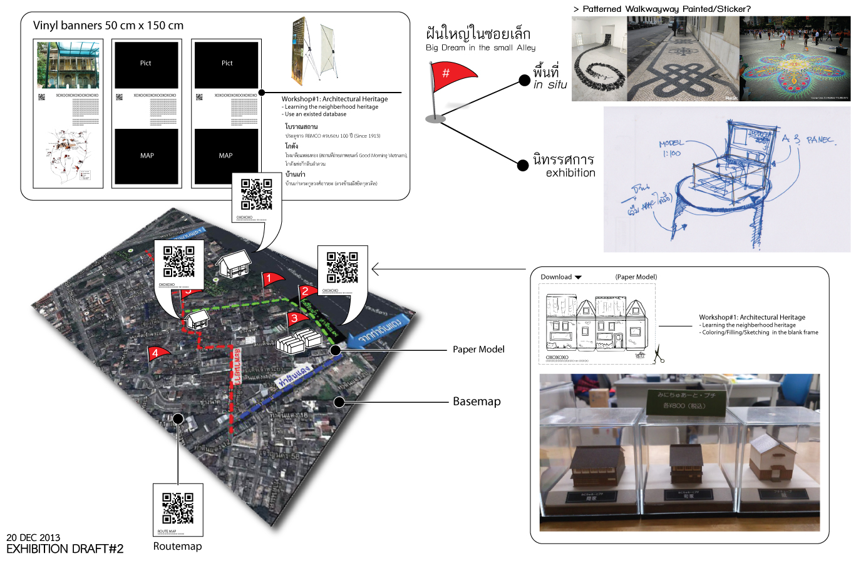

Slide 15
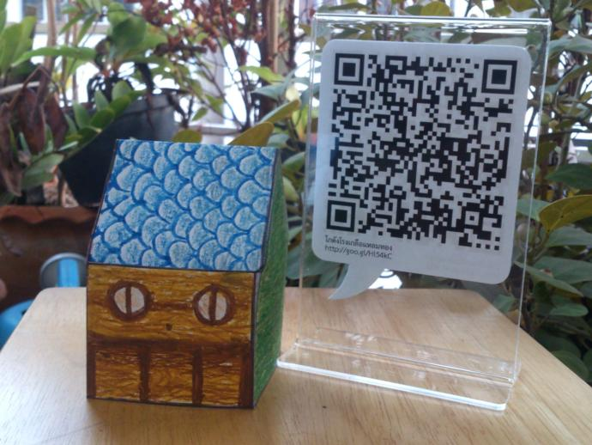
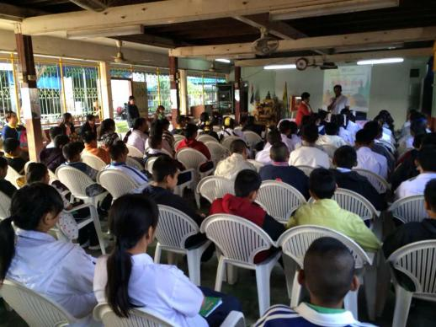
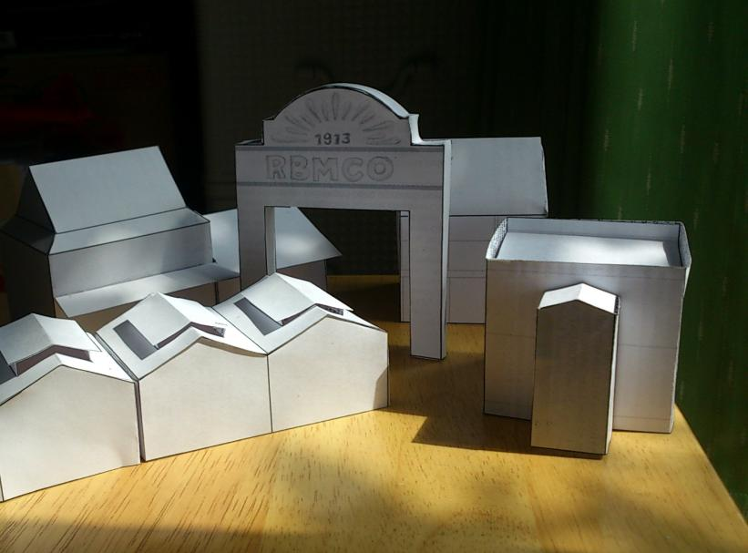
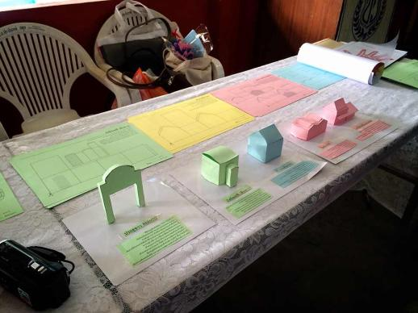


Slide 16
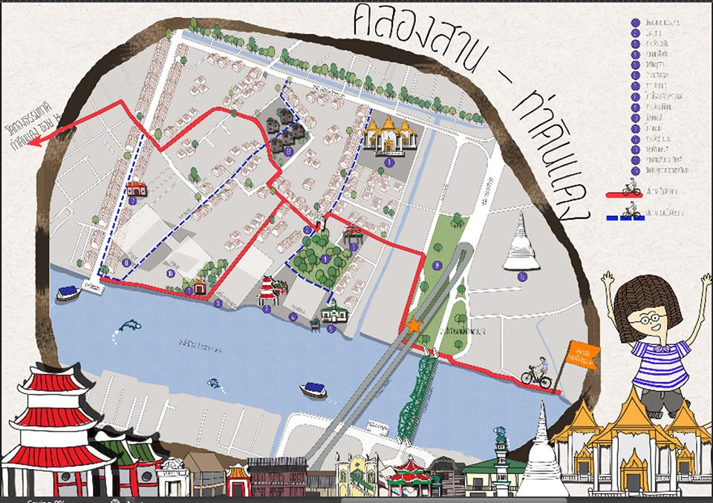


Slide 17
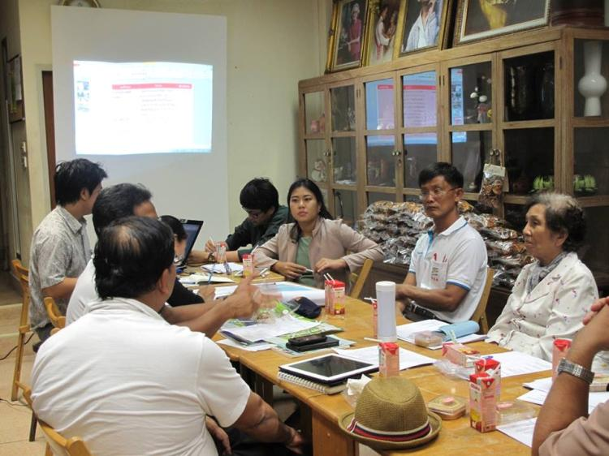
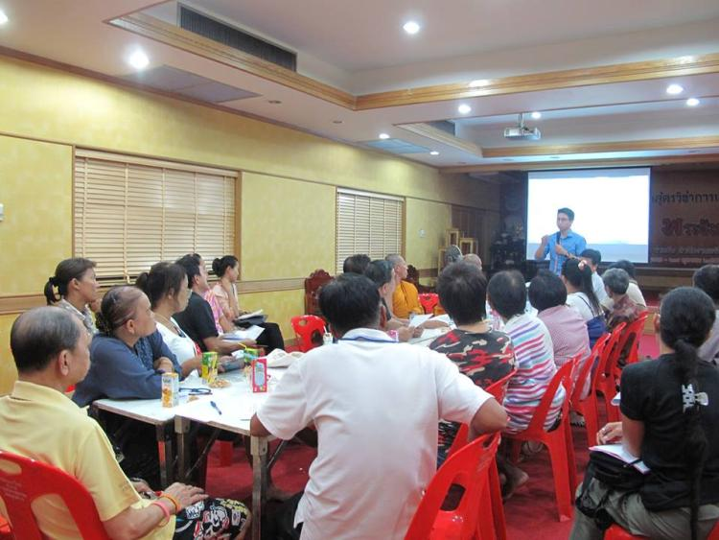
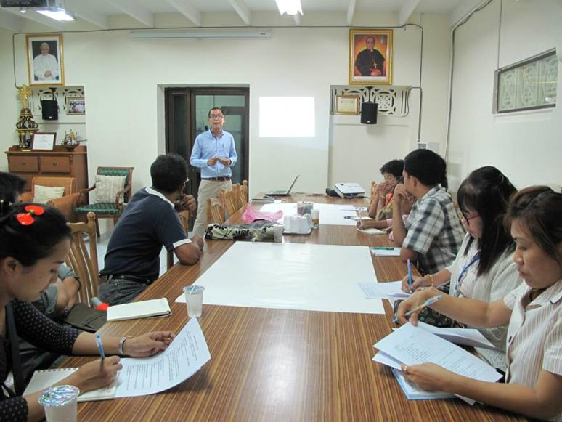


Slide 18
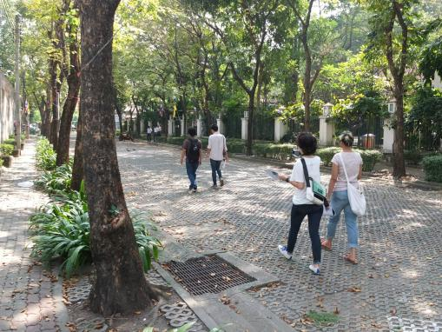
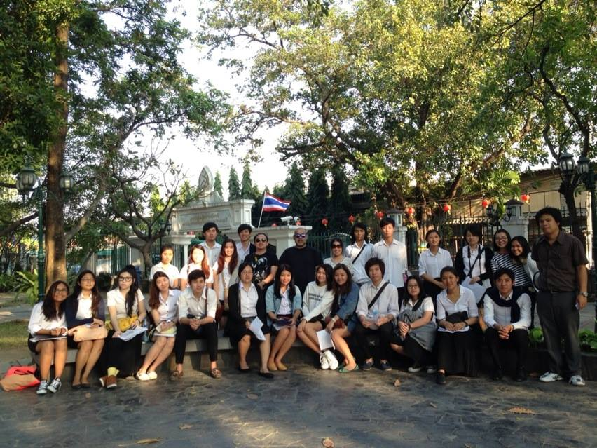
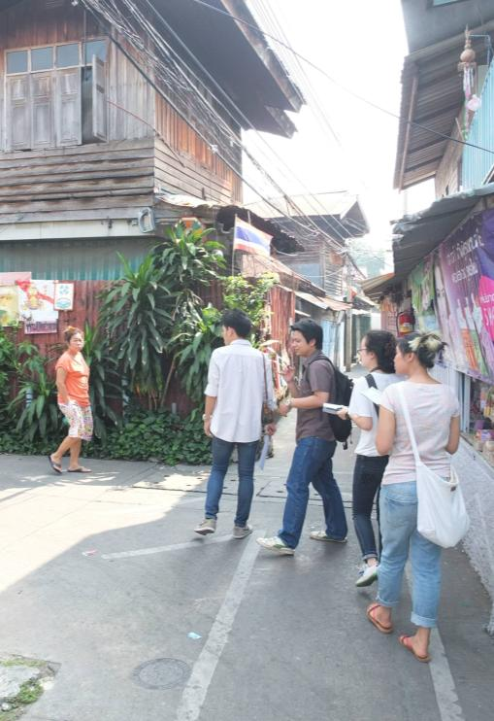


Slide 19
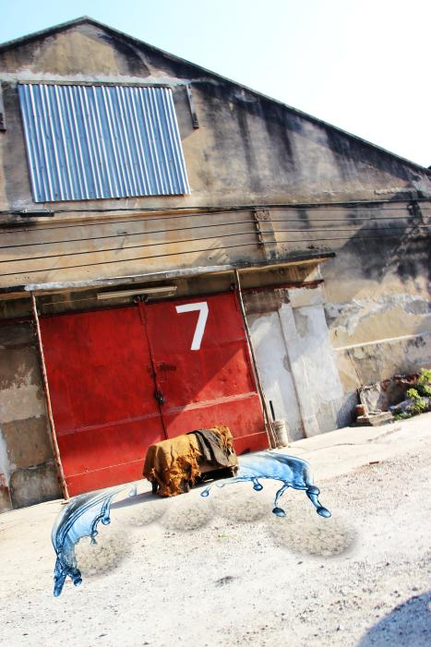
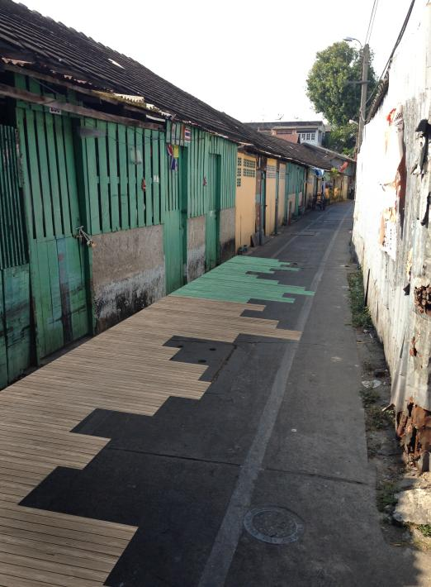
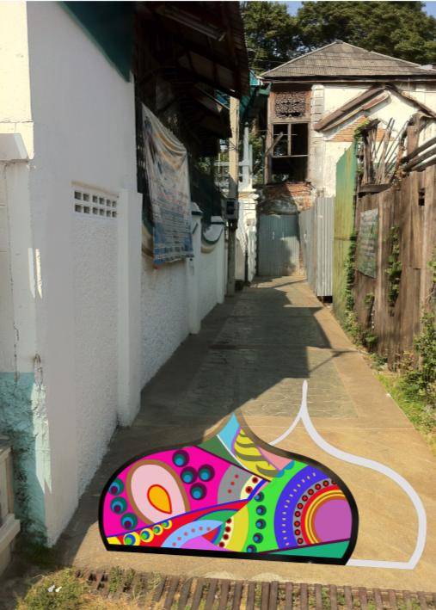


Slide 20

